Slide 1
ユーゴ紛争
民族主義を考える

Slide 2
民族主義を考える(1)
歴史的展開
ナポレオンのヨーロッパ征服⇒ロシア遠征の失敗⇒諸国民戦争⇒フランス革命理念の拡散
19Cの産業革命と市民革命(１９４８年)・選挙制度の進展⇒君主制の変質(ポーランド、シオニズム)
第一次大戦後の王政の崩壊(ドイツ、オーストリア、ロシア、オスマントルコ)⇒その支配下の独立(フィンランド、ポーランド、チェコスロバキア、ハンガリー、バルカン諸国)
第二次大戦後のアジア・アフリカの独立
共和政・徴兵制←→言語・宗教・歴史観

Slide 3
民族主義を考える(2)
民族に関する基本的立場
「民族」は幻想である
「民族」は実体である
「民族」は強く意識する者が出現することで現れる
民族とは 客観主義と主観主義の定義（困難）
民族とは、他者を意識し、言語や宗教等の何らか価値を主体にして、対抗的にまとまろうという意識の下で発生する概念である。→民族独立、民族浄化など、争いに係わって生じることが多い。→民族意識の増大は紛争に転化しやすい

Slide 4
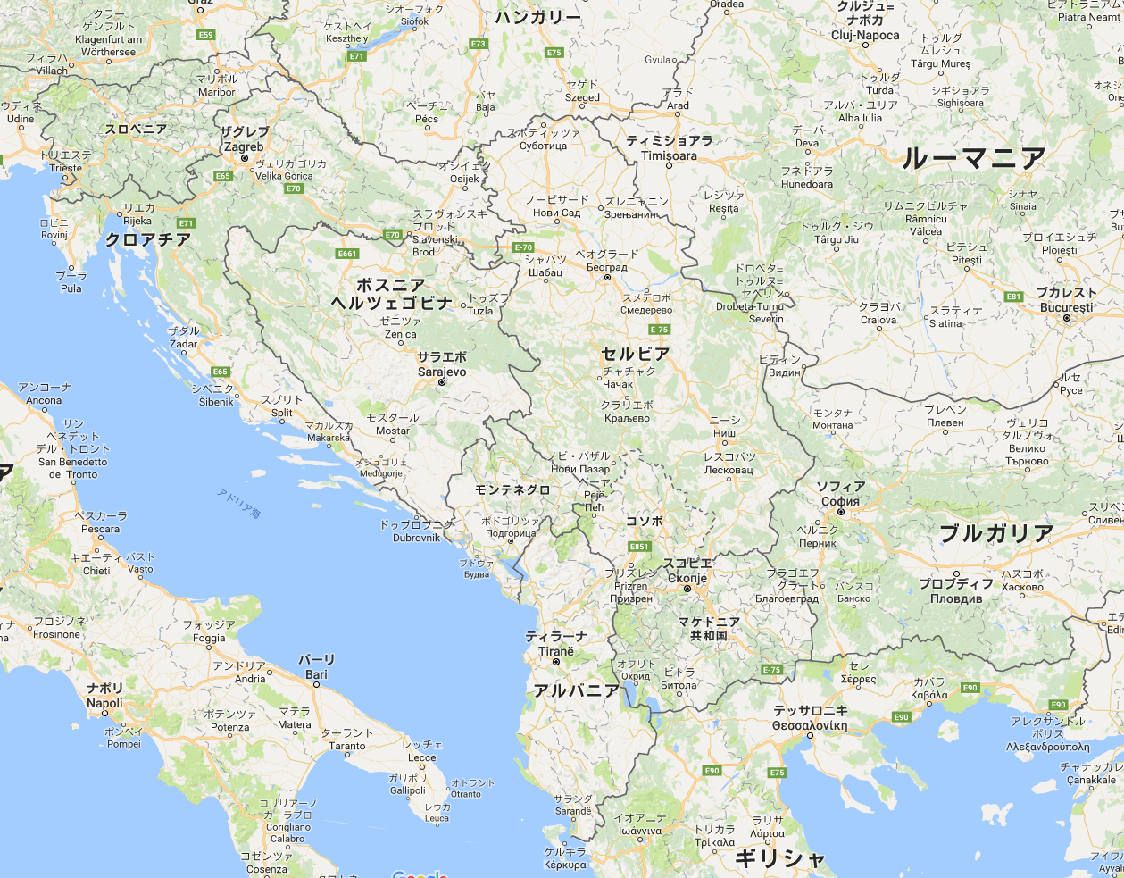

Slide 5
ユーゴスラビア
マケドニア社会主義共和国、セルビア社会主義共和国、ボスニア・ヘルツェゴビナ社会主義共和国、クロアチア社会主義共和国、スロベニア社会主義共和国、モンテネグロ社会主義共和国の6つの国家からなる連邦国家（セルビア内にコソボとボイボディナ自治区）
現在は社会主義ではなく、共和国として存在
宗教は、歴史的に大きな勢力に支配されたため、ロシア正教（セルビアが中心）、キリスト教（スロベニア、クロアチア）、イスラム教（ボスニアの多数派勢力）

Slide 6
第二次大戦～
ナチス・ドイツとイタリア王国に支配下(特にクロアチア人は、ヒトラーを支持し、領域内のセルビア人を迫害)
1943.11-12 パルチザン達が、ユーゴスラビア人民解放反ファシスト会議:
1945.11.29 ユーゴスラビア連邦人民共和国結成(首相にチトー、後の終身大統領)
チトーはソ連への従属を拒否し、1948年コミンフォルムから除名→以後第三勢力として、中立政策

Slide 7
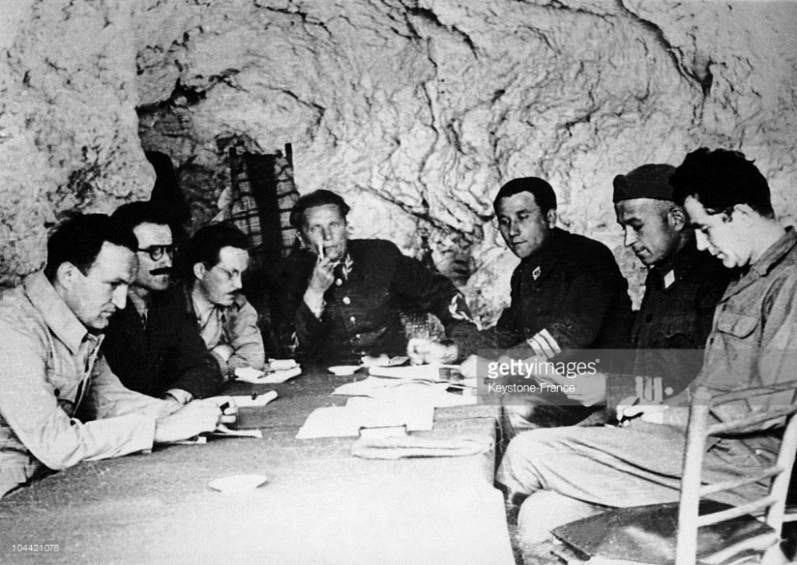
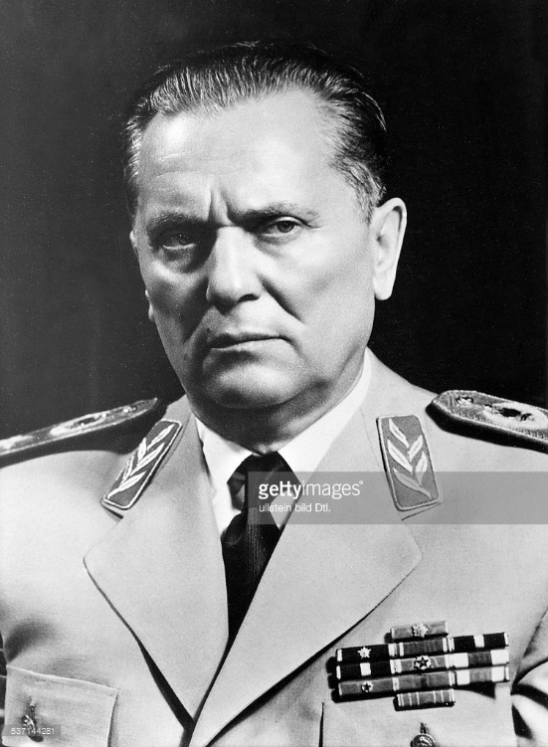
チトー大統領
パルチザン指導者チトー

Slide 8
自主管理社会主義国として
社会主義ではあるが、市場経済を取り入れる
自主管理社会主義と言われた
民族間のバランスを重視し、特定の民族に偏らない政治体制
歴史的に繰り返された迫害などの感情的しこりは、消えなかった。(チトーのカリスマ性で表面化せず)
民族的少数派を擁護したために、逆にセルビア人の不満が少しずつ高まっていた
表現の自由や西側との交流は、比較的緩やかだった
ソ連との関係は冷戦の手前

Slide 9
チトーの死 1980.5.5
80年代後半、マルコヴィッチによる「市場経済」「民営化」政策
各民族が、それぞれの不満を次第に増幅
81年から、アルバニア系が不満をもち、隣国アルバニアと統合を望み、セルビア人が流出傾向。労働者一人あたりの所得は、スロベニアの半分、失業率はスロベニア１％、コソボ30％。
88年、ゴルバチョフが訪問して「新ベオグラード宣言」ユーゴの承認。
88年、スロベニアの記者が軍批判をして裁判に。

Slide 10
コソボ問題
コソボはセルビアの自治区で、多数派のアルバニア人、少数派のセルビア人が居住
アルバニア人は自治区ではなく、共和国の地位を求め、セルビアは自治区を排して、セルビアの一部となることを求めて対立していた。
1988 セルビア人の抗議行動鎮静化のため送られたミロシェヴィッチが逆にセルビア人に肩入れ
1989.2 アルバニア人の指導者ヴラシが排除され、それに抗議するアルバニア人を制圧することをセルビア議会が承認、弾圧を開始。(ヴラシを逮捕投獄されたが、ユーゴ崩壊後も生き延び、法律家・政治顧問として活動)

Slide 11
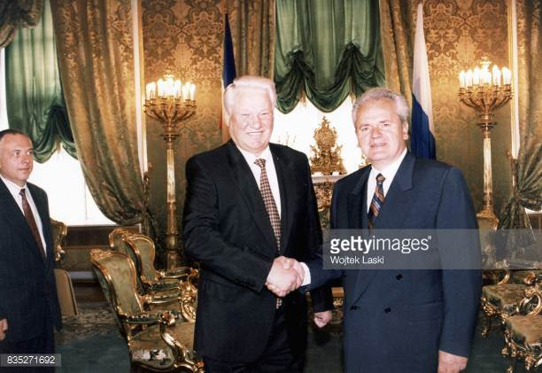
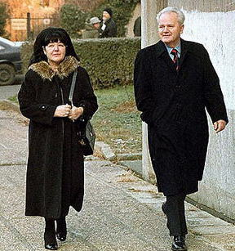
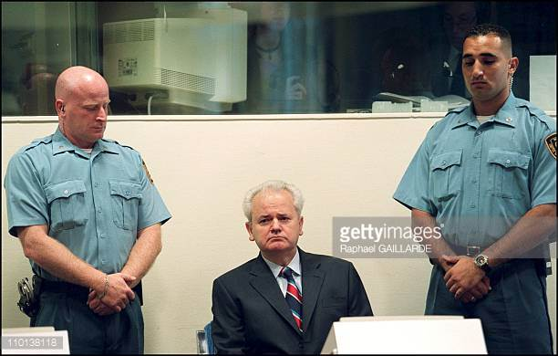
ミロシェビッチとロシア大統領エリツィン
ユーゴ国際法廷でのミロシェビッチ
ミロシェビッチと妻

Slide 12
スロベニア独立
セルビア人が代表数に不満。人口比か共和国平等か。
1990年、共産主義者同盟での改革論議の結果スロベニアが同盟を脱退→同盟の一党支配が終焉し、複数政党制に移行→民族主義の興隆
1991.6.25 連邦からの離脱権の憲法制定、住民投票を経て独立宣言→6.27 連邦軍が侵攻。クロアチアが国境で阻止→7.7 連邦軍撤退、スロベニアは勝利宣言(10日間戦争)
セルビア人が3％、クロアチアが緩衝地帯、国際世論等の影響で短期間に終戦。2004年ＥＵ加盟

Slide 13
クロアチア独立と紛争
1990年選挙で圧勝、大統領に。(民族主義者)
公用語クロアチア語の使用、カトリックへの改宗、共和国への忠誠義務を規定する憲法制定
クロアチアが連邦からの独立するなら、セルビア人はクロアチアから独立するとして、住民投票したのち、1991.4.1にクライナ・セルビア人共和国として独立宣言。クロアチアは6.25に連邦から独立。
以後内乱状態。当初軍備の弱いクロアチアに対して、連邦政府の援助を受けたクライナが優勢で、虐殺が起きた。以後逆転し、虐殺も。

Slide 14
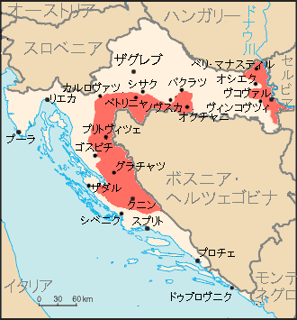
クライナ・セルビア人共和国

Slide 15
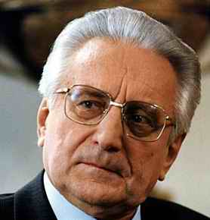
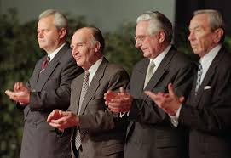
左から ミロシェビッチ、イゼトベゴヴィッチ
ツジマン，アメリカ国務長官クリストファー
クロアチア大統領ツジマン

Slide 16
ボスニア・ヘルツェゴビナ紛争１ (もっとも深刻なユーゴ動乱)
ボシュニャク人(イスラム)、セルビア人(ロシア正教)、クロアチア人(カトリック)が共存していた。(宗教は違うが言語はほぼ同じで、婚姻も多かった。)
共産主義者同盟の崩壊から多党制、連邦からの独立、民族主義の興隆の影響。独立志向のボシュニャク人とクロアチア人に対して、連邦残留志向のセルビア人の間の対立が顕在化。軍事衝突も。
92.1リスボン合意（セルビア人、クロアチア人、ボシュニャク人の地方政府からなる連邦国家とする）合意後、イゼトベゴヴィッチが破棄。

Slide 17
ボスニア・ヘルツェゴビナ紛争２
イゼトベゴヴィッチ大統領（独立派）は、1991.10独立宣言、1992.2住民投票で90％支持（反対のセルビア人はボイコット）
対抗して、民族独自の共同体ヘルツェグ＝ボスナ・クロアチア人共和国およびスルプスカ共和国を設立
1992.4 ＥＣが承認、5 国連加盟
セルビア人勢力が軍事行動→三つ巴の攻撃、虐殺が続く。セルビア、クロアチアがそれぞれ軍事援助。ボシュニャク人はイランに救援依頼。（逆効果）
優勢なセルビア人がボシュニャク人住民を虐殺、放火、レイプ、サラエボを3年間包囲

Slide 18
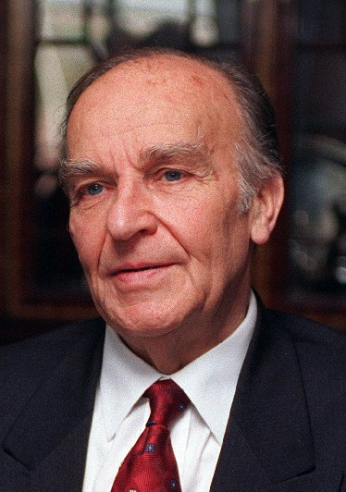
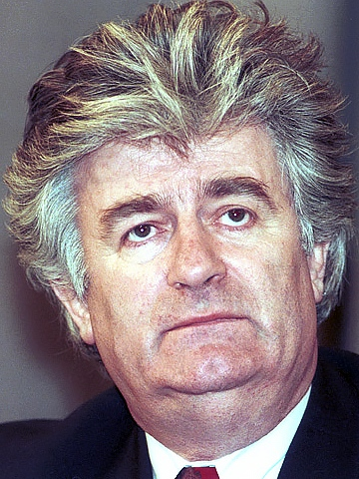
ボスニアのセルビア人指導者カラジッチ
ボスニア大統領イゼトベゴヴィッチ

Slide 19
ボスニア・ヘルツェゴビナ紛争３
民族浄化
ラシュヴァ渓谷 クロアチア→ボシュニャク人
スレブレニツァ セルビア→ボシュニャク人
1993.4「安全地帯とされ、国連保護軍が派遣されたが、逆に捕虜となり、1995.7ボシュニャク人への大虐殺が起きた。
国連軍・ＮＡＴＯの介入と和平
調停→保護軍の派遣→空爆
セルビア人地域とボシュニャク人・クロアチア人地域に分割して地方政府の連邦案→区割りで争い
１９９５．１１ ディトン合意で終息
旧ユーゴスラビア国際戦犯法廷 多数が人道に対する罪で有罪（ミロシェビッチは判決前に死去）

Slide 20
第二次コソボ紛争
1990年代後半から、アルバニア人の不満が高まり、コソボ解放軍、ユーゴ治安部隊の武力衝突、解放軍はアルバニアから援助？
大規模なＮＡＴＯ軍による介入始まる
（推移は次ページ）
（中国大使館爆撃による国際的騒動もあった）
ミロシェヴィッチがNATO軍の駐留を認め、次第に終結

Slide 21
第二次コソボ紛争の推移
欧米の様々な議論・対応
コソボ解放軍とセルビア軍の激突へ
98.5-6セルビア軍による住民虐殺→NATOの空爆
解放軍が優位にたち、２つの村で虐殺
セルビアの反撃でアルバニア人を虐殺→98.10国連軍による治安を含む合意→解放軍により破棄
セルビア人による虐殺→99.1ランブイエ和平交渉、決裂
NATOによる大規模空爆（3カ月）

Slide 22
戦争の検討から考えること
戦争を望む人たちが存在する。
経済的利益
憎悪による抑圧志向
戦争を阻止する力
民主主義（透明性） 戦争を起こす勢力は情報を歪曲する
多角的視野（相手の論理を理解できる）

